Slide 1

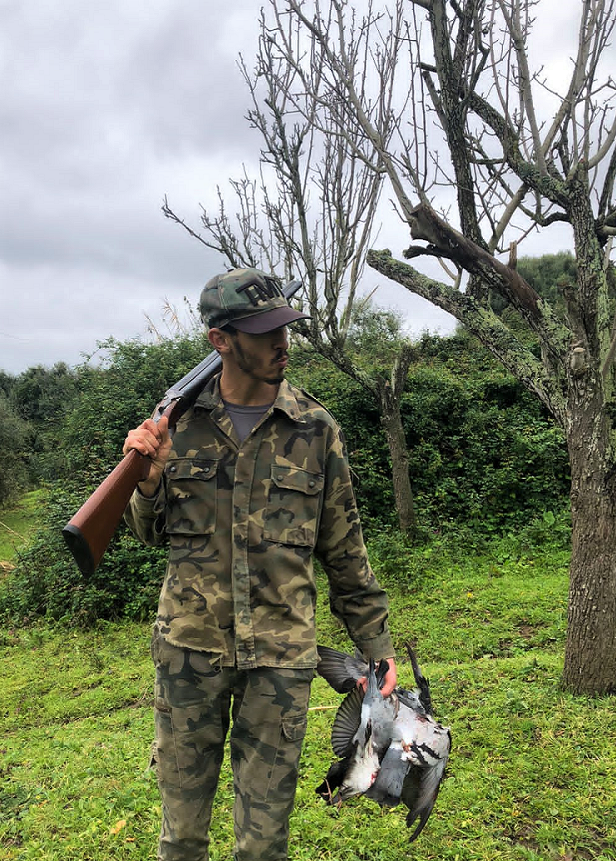

Site Web de Chasse au Maroc
Réalisé par : Zayd ELKAISSI
Encadré par : CHEBAB Fatin
Année scolaire : 2021 / 2022

Slide 2
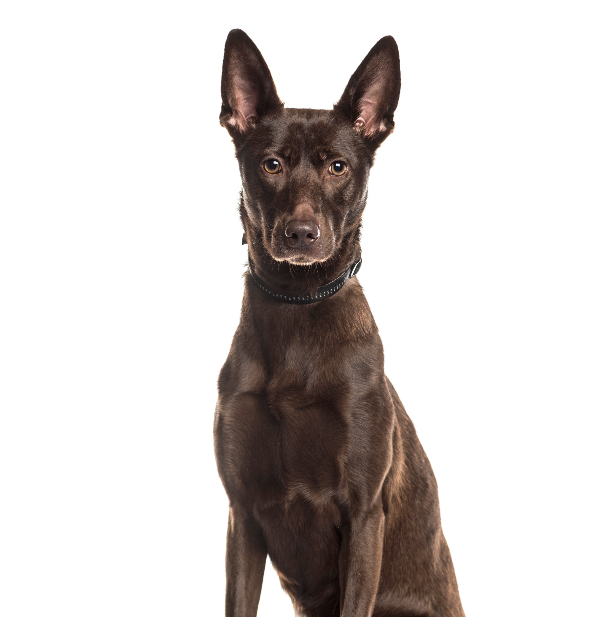
Plan
Contexte de projet
Étude générale de projet
Modélisation
Charte Graphique
Prototypage
Zayd ELKAISSI

Slide 3
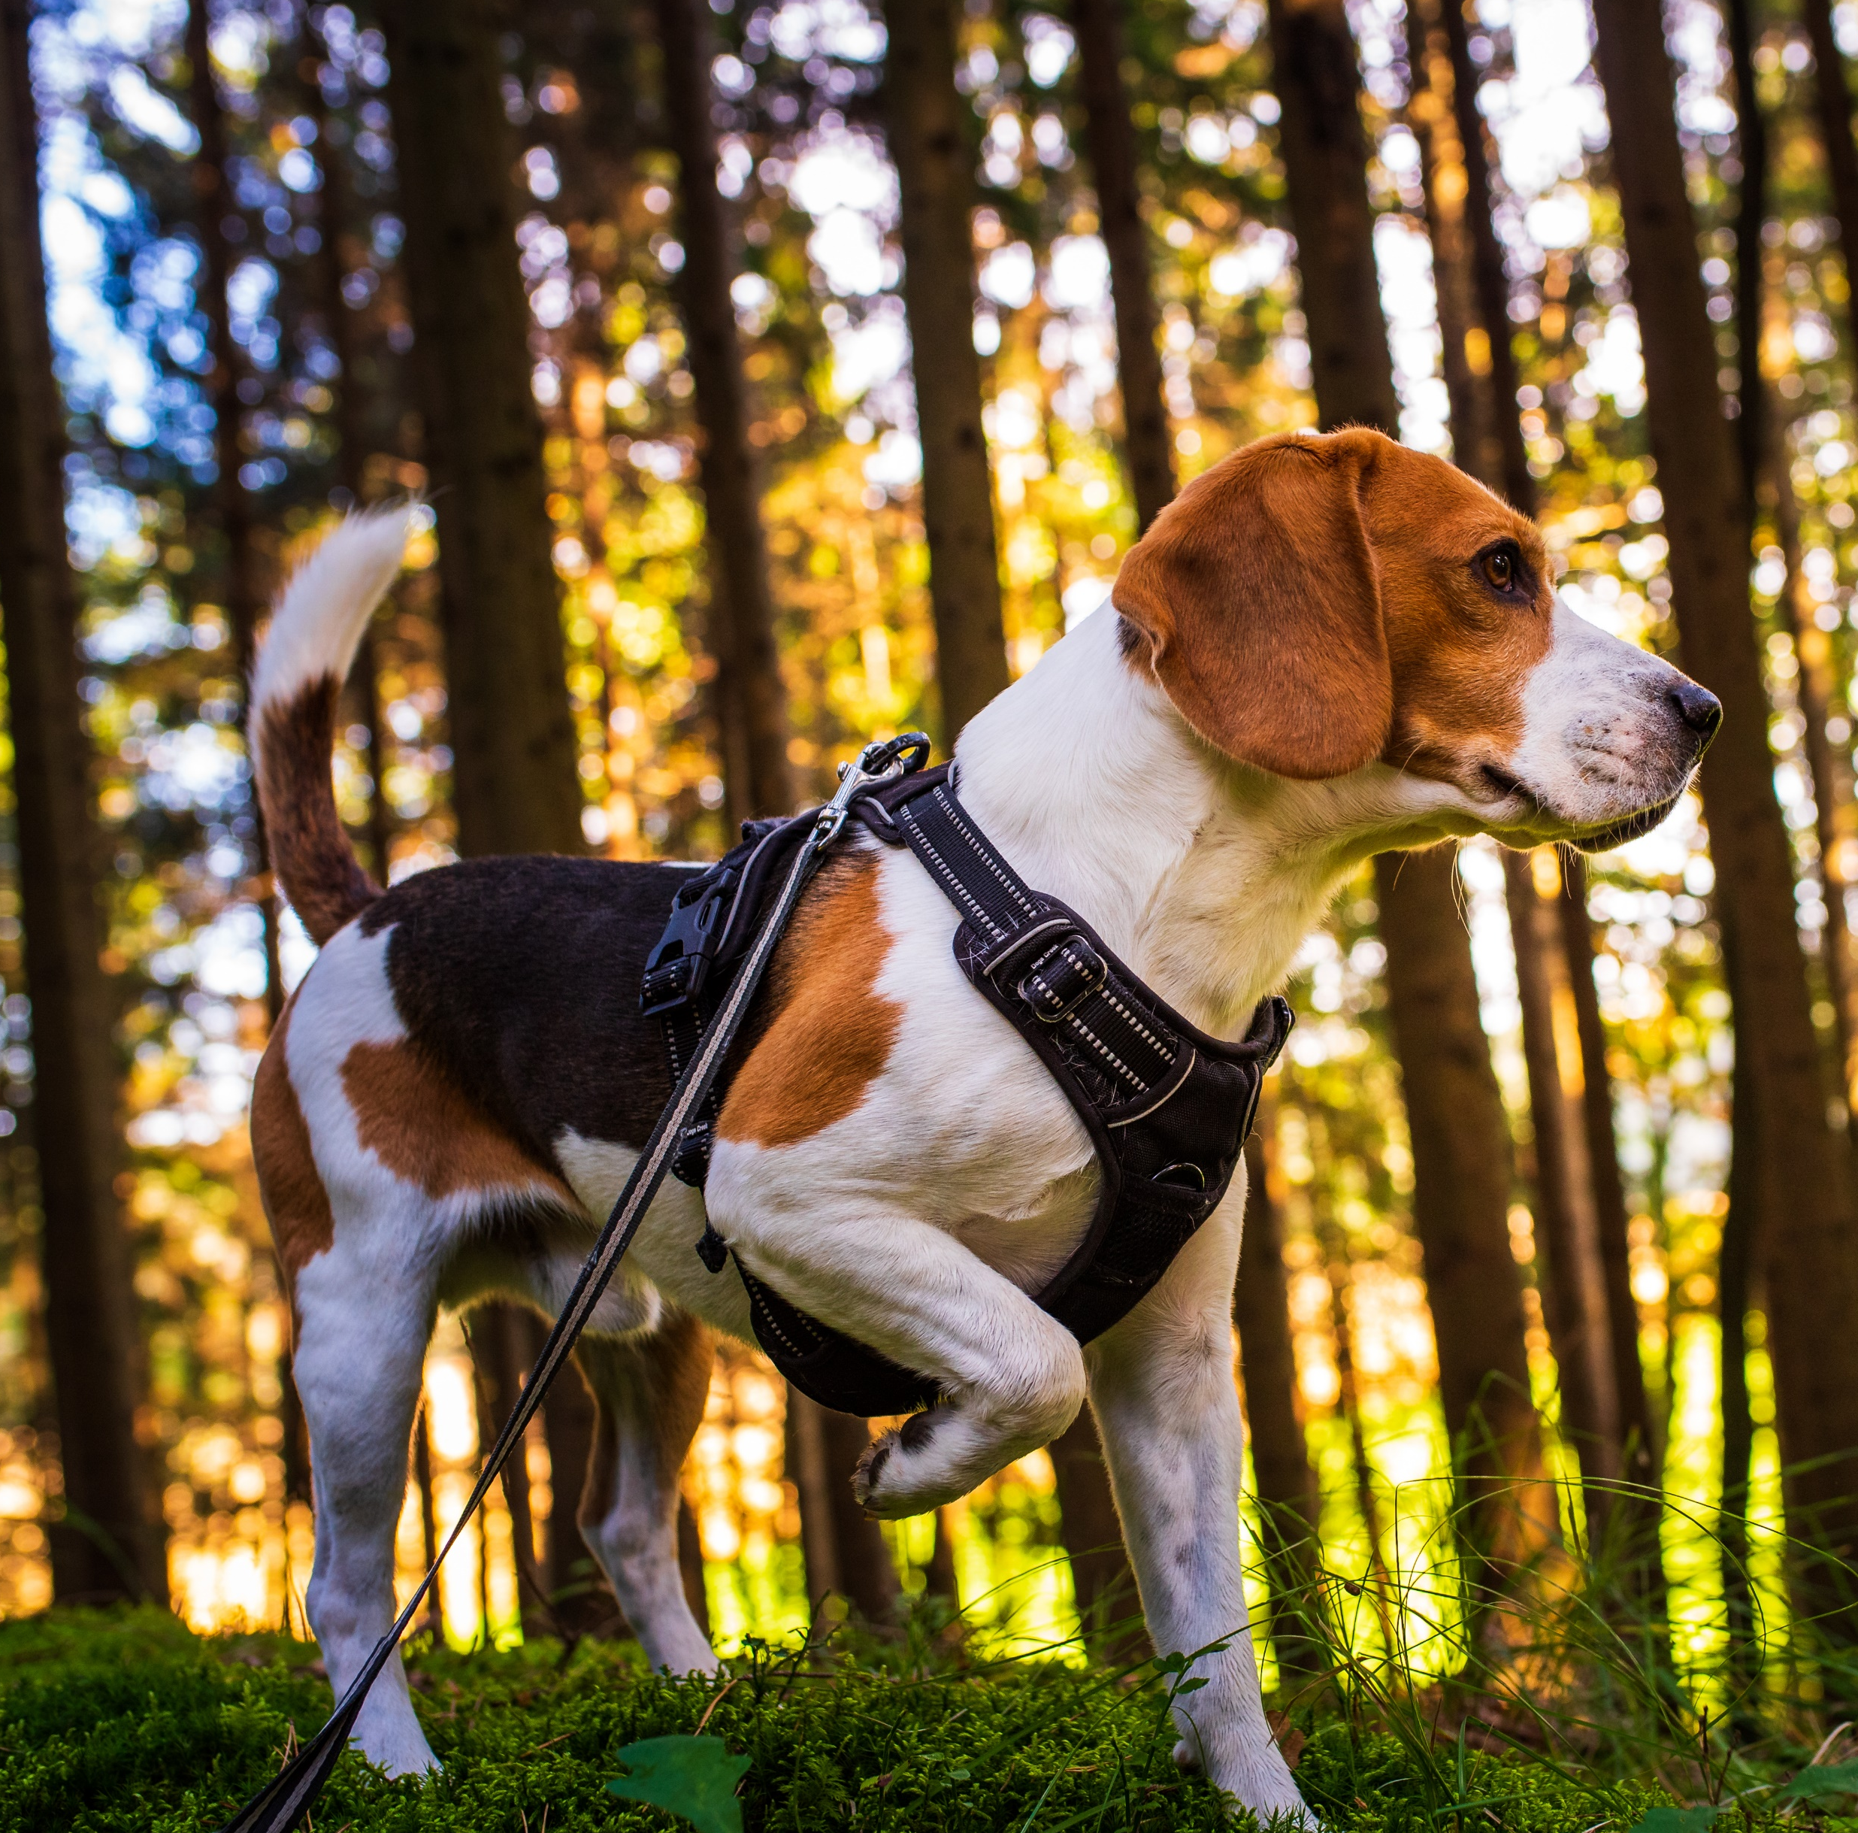
Context du projet
Zayd Elkaissi

Slide 4

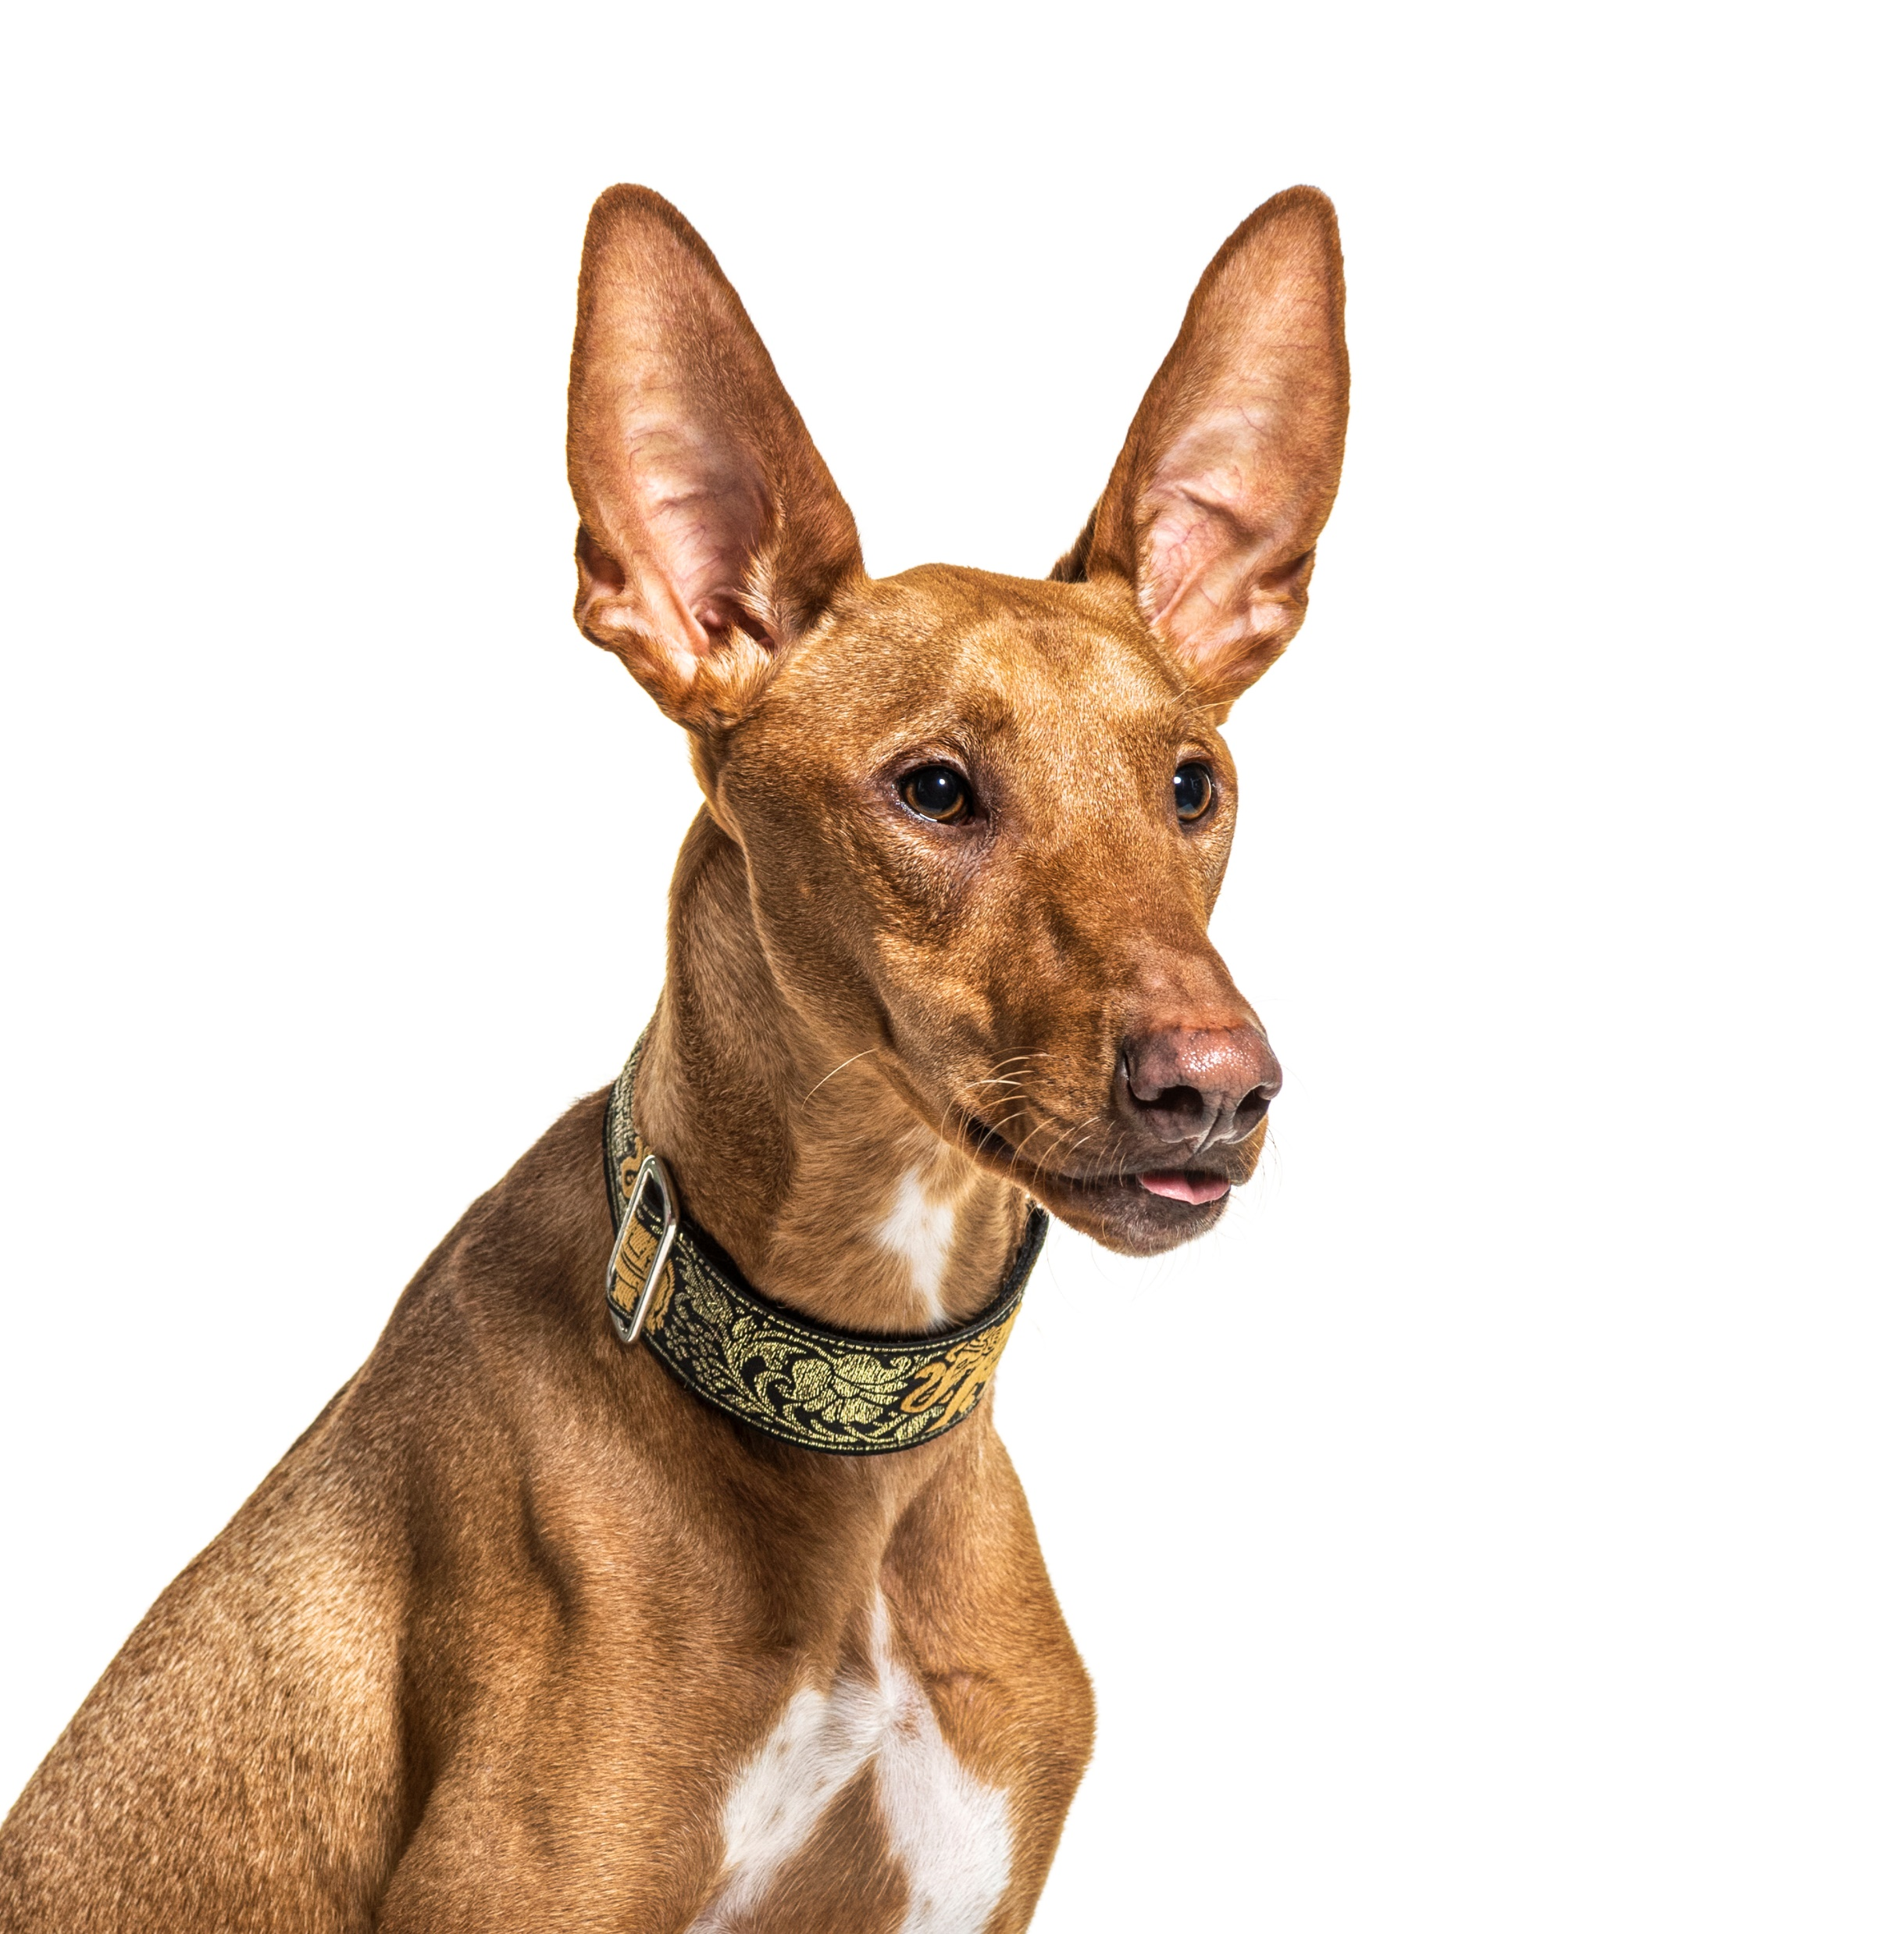

Context du projet :
Mon meilleur passe-temps est la chasse sauvage. Autant que je suis un chasseur sauvage j´ai fait face aux plusieurs problèmes, à titre d´exemple, quand j´ai cherché des informations sur les animaux autorisés á chasser, je ne les trouve pas, aussi j´ai eu des difficultés à trouver des endroits autorisés à chasser; à cause de tous ces problèmes, j´ai décidé de faire une formation en programmation, le domaine qui m´intéresse. Alors dans ce présent travail j´ai choisis de créer un site web pour résoudre ce problème auquel j´ai été confronté aujourd’hui, demain d´autres y seront confrontés.
Zayd ELKAISSI

Slide 5
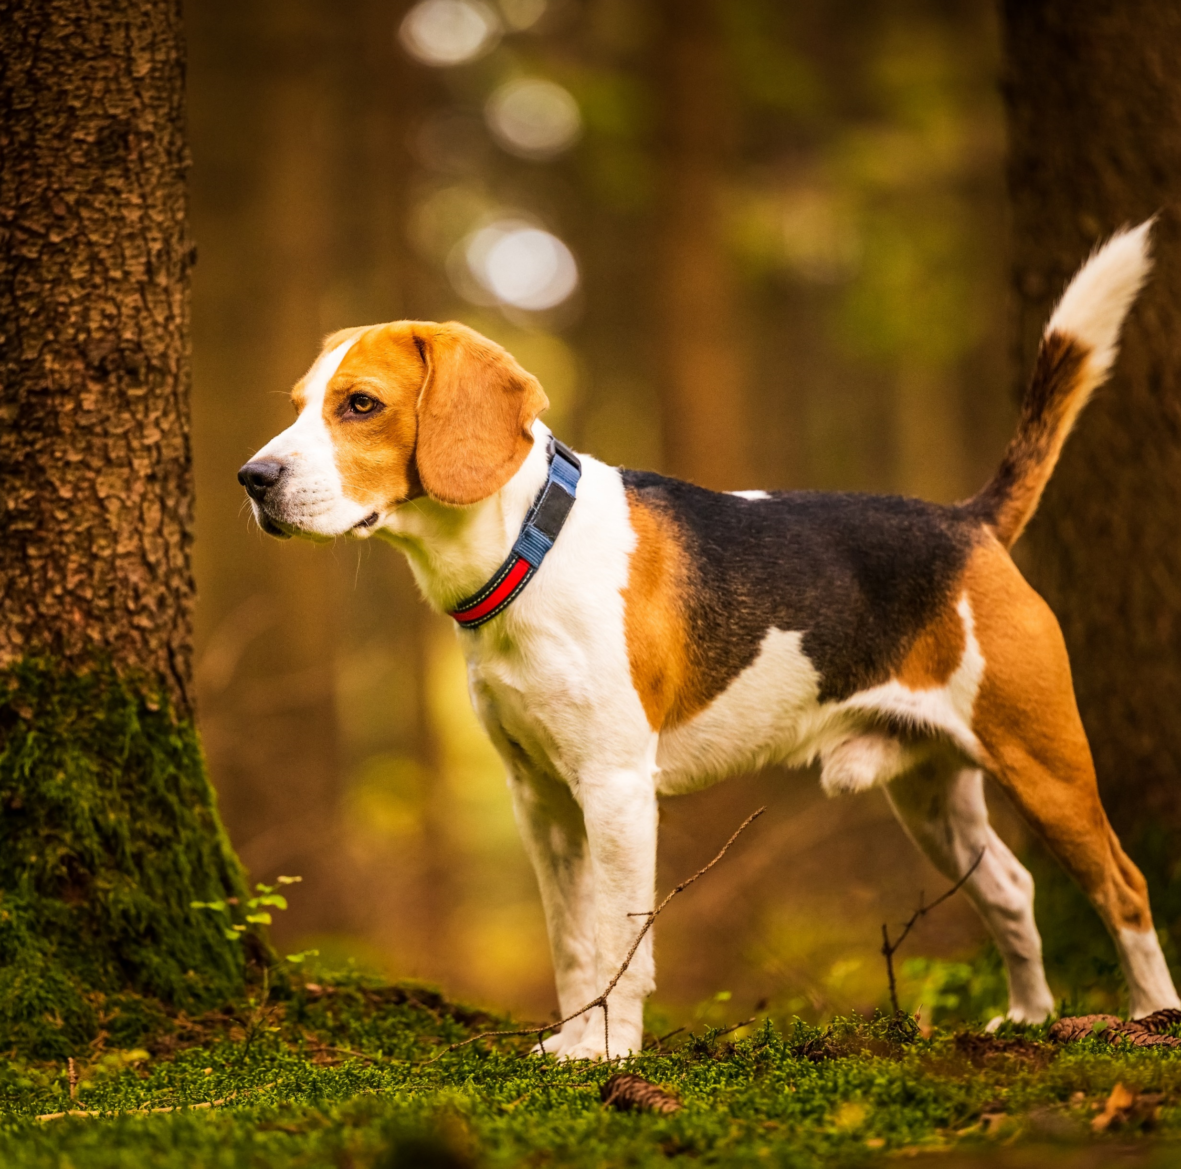
Étude générale de projet
Zayd ELKAISSI

Slide 6
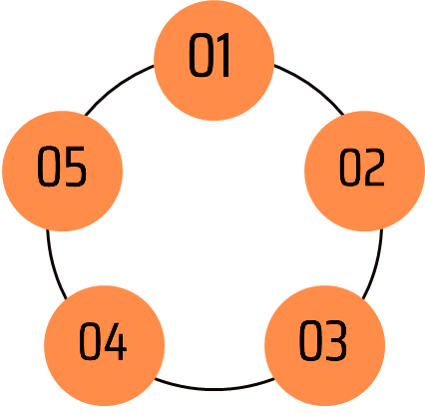
Process du design thinking
EMPATHIE
TEST
DEFINIR
PROTOTYPE
IDEATION
Zayd ELKAISSI

Slide 7
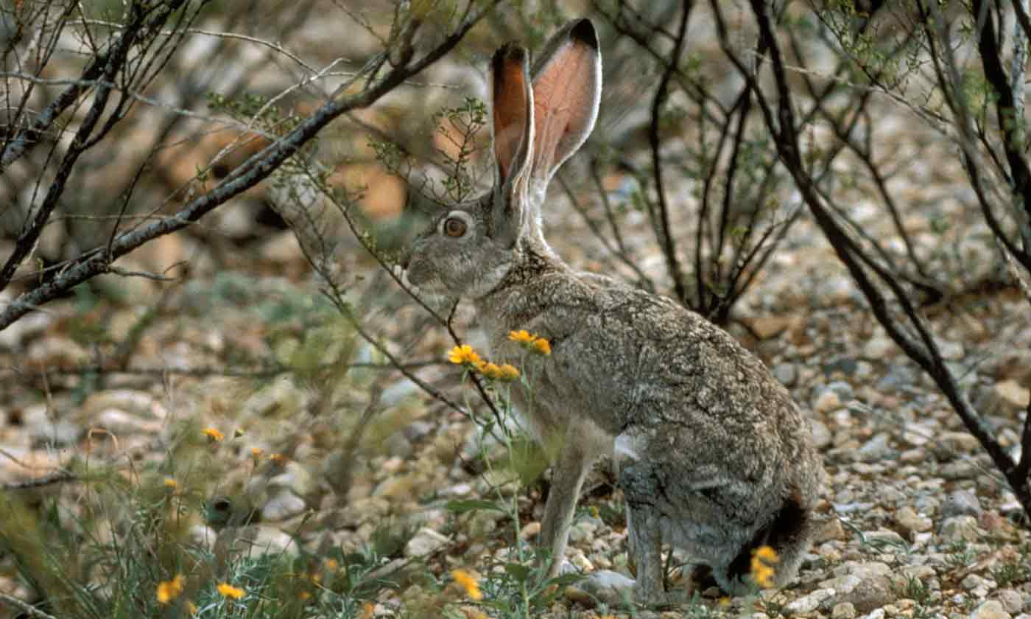

Empathie
Ce qu’il dit
Ce qu’il pense
Je n'ai aucune idée des associations de chasse dans notre région
Il pense à des places où il peut chasser
Ce qu’il fait
Ce qu’il ressent
Ils demandent à ses amis les chasseurs les type d’animaux avec lesquels il peut chasser
il est perdu
Le Chasseur
Zayd ELKAISSI
A wonderful serenity has taken

Slide 8
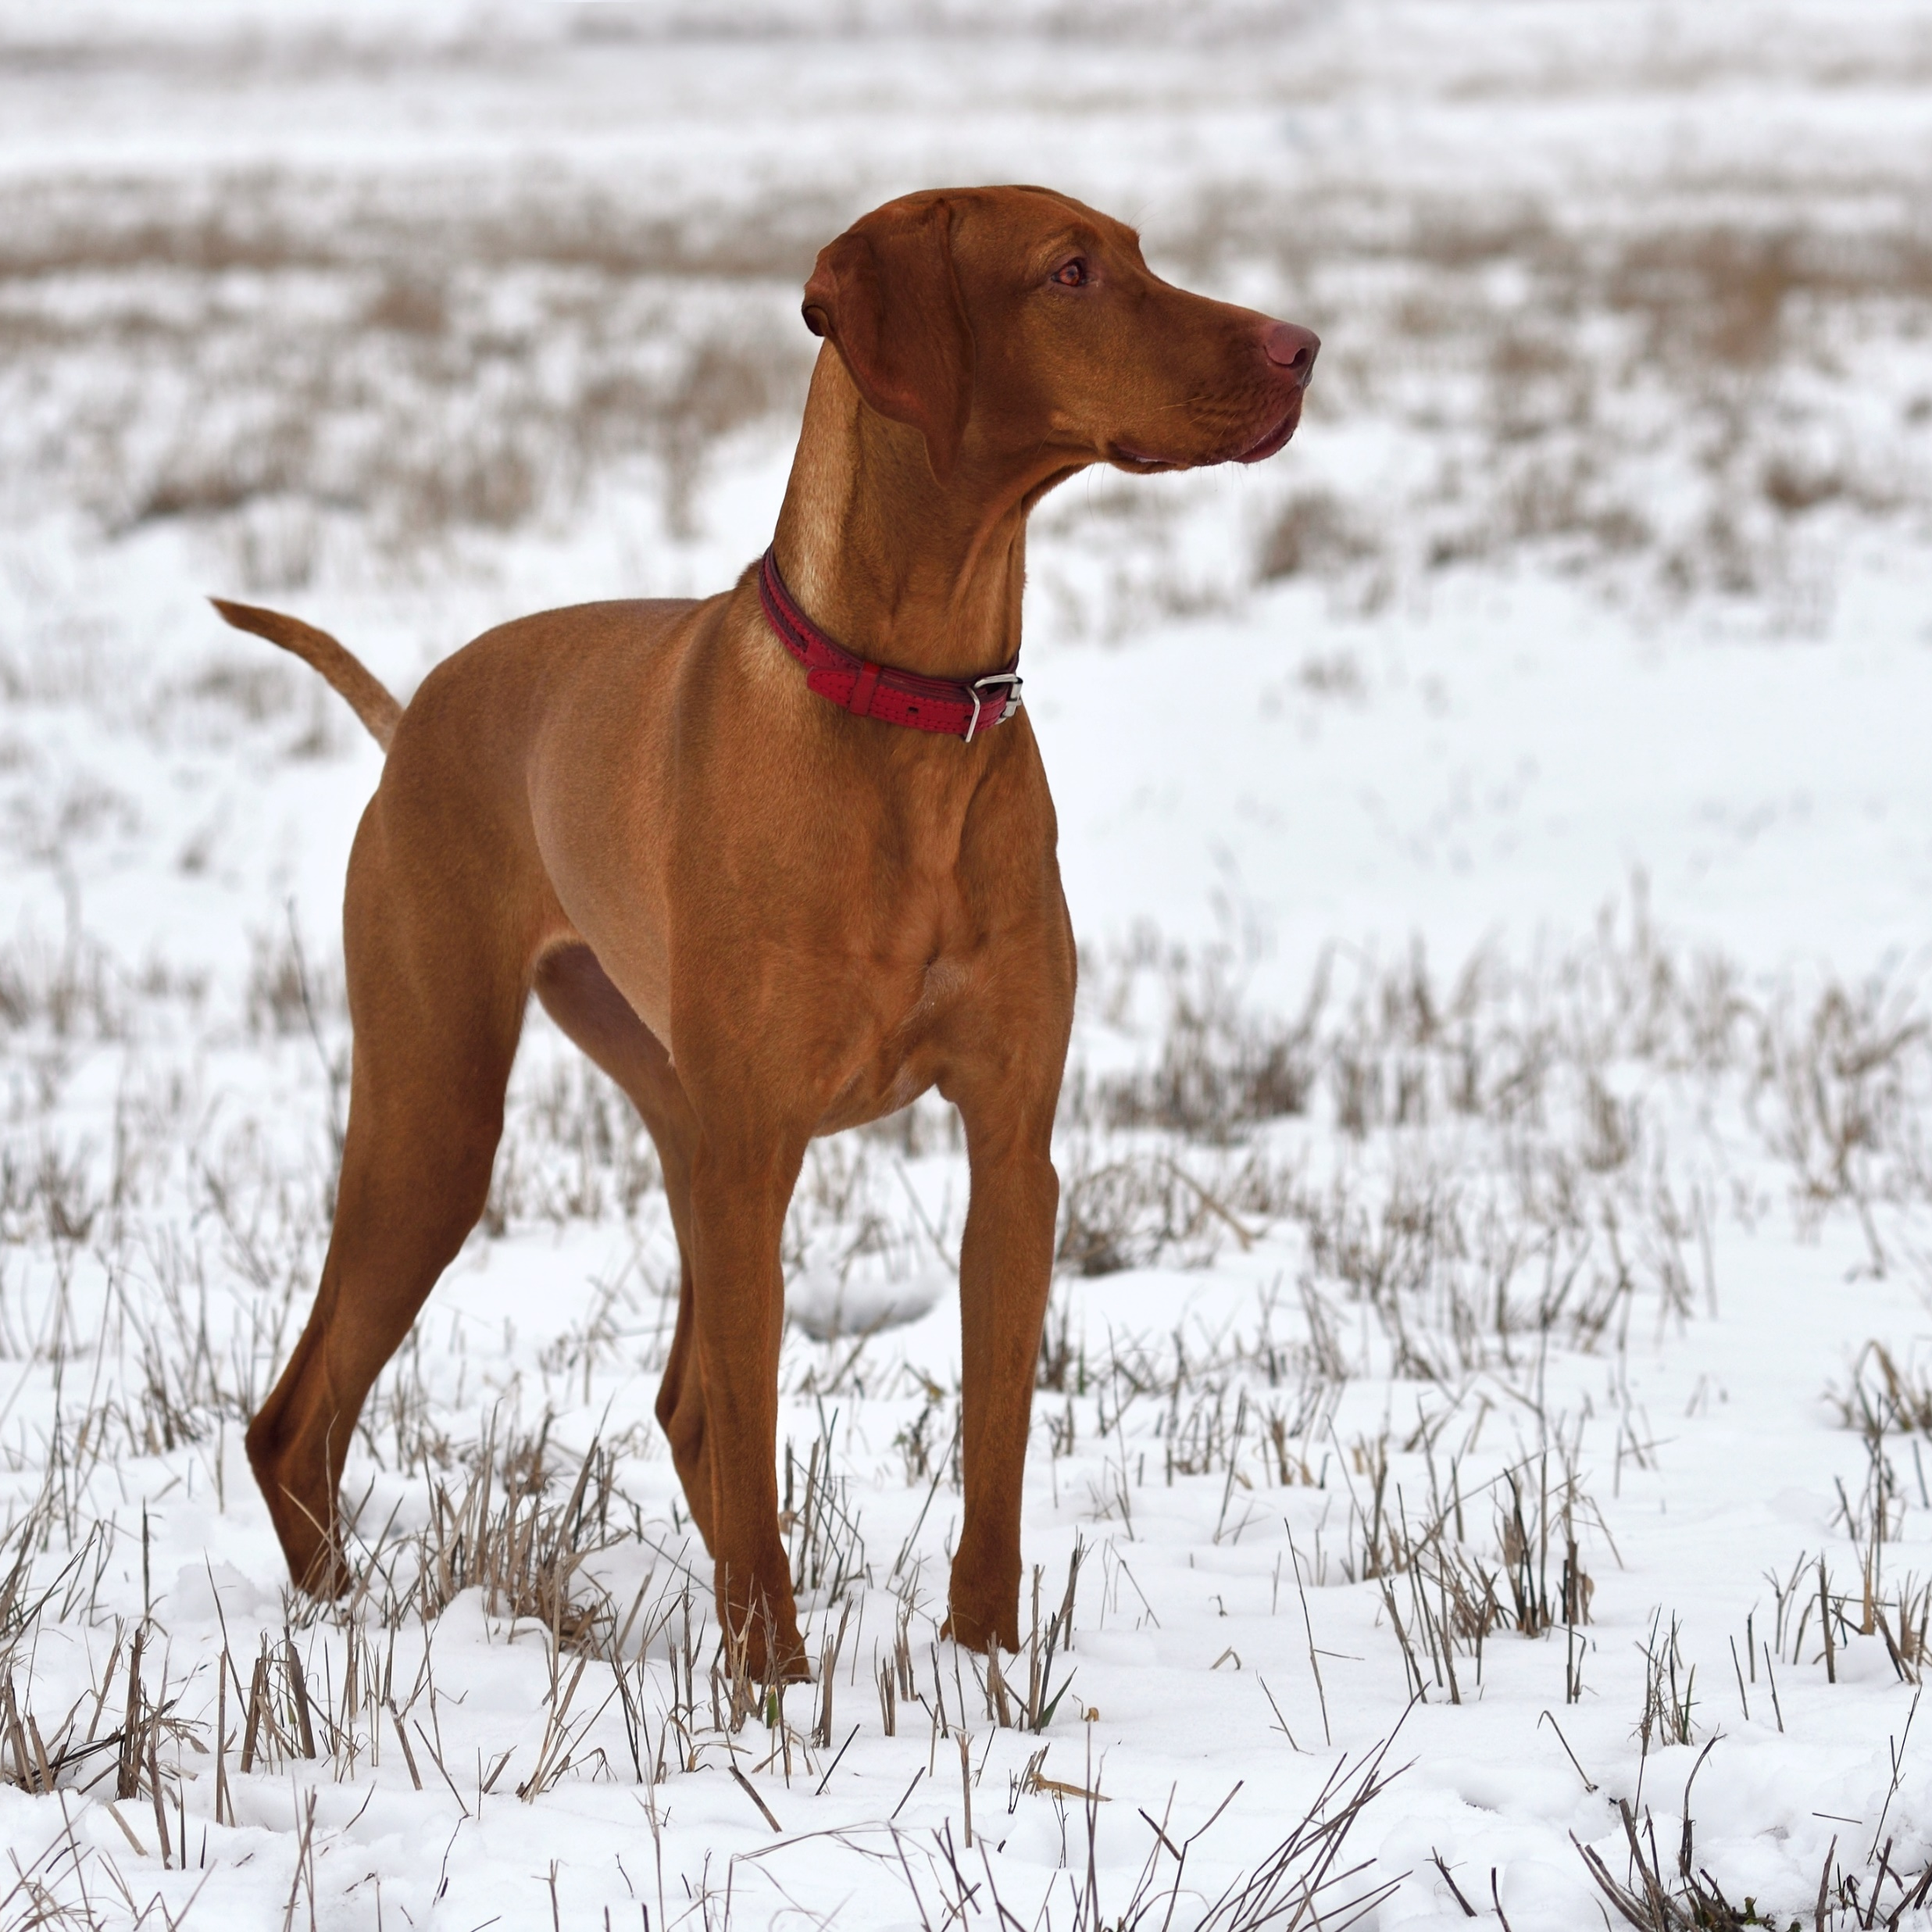
Definition
Après avoir étudié la carte d’empathie du chasseur, j’ai pue identifié avec précision les problèmes suivants:
Les chasseurs ne savent pas où chercher les
associations de chasse.
Les chasseurs ne connaissent pas les lieux de chasse autorisés.
Les chasseurs ne connaissent pas les animaux qui peuvent être chassés.
Zayd Elkaissi

Slide 9
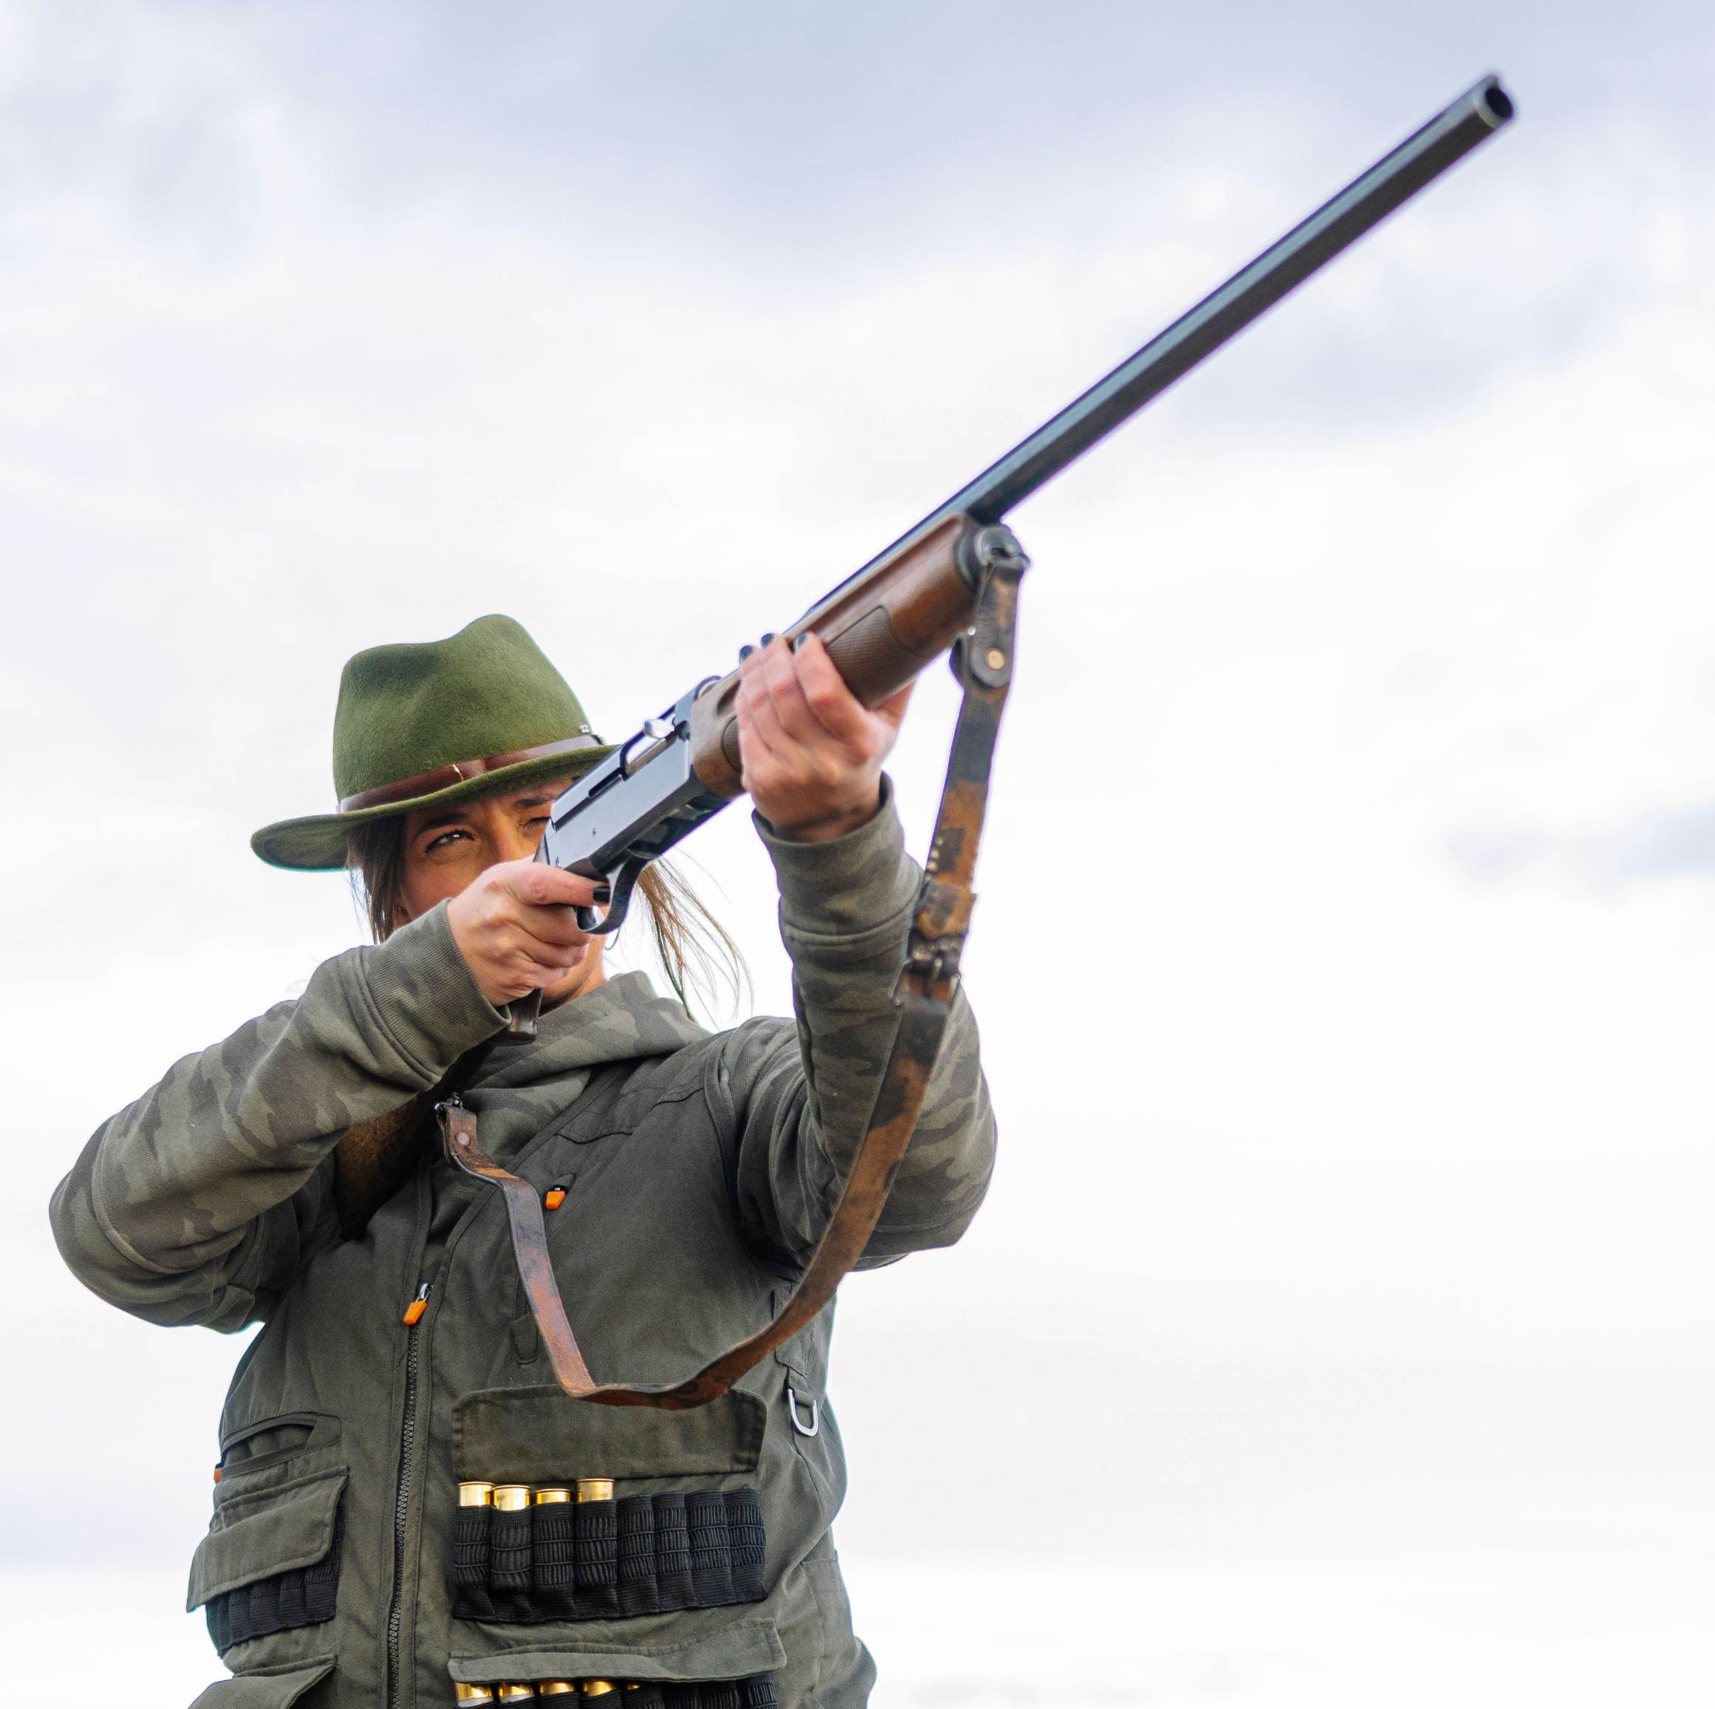
Ideation
Voici les idées que nous avons trouvées après le brainstorming :
Des information pour des associations de chasse dans notre région.
Les animaux qui peuvent être chassés.
les lieux de chasse autorisés.
Zayd ELKAISSI

Slide 10

Prototypage
Après avoir proposé un ensemble de solutions, il m'est apparu clairement que la meilleure solution au problème des chasseurs était de créer un site Web de chasse au Maroc
Zayd ELKAISSI

Slide 11
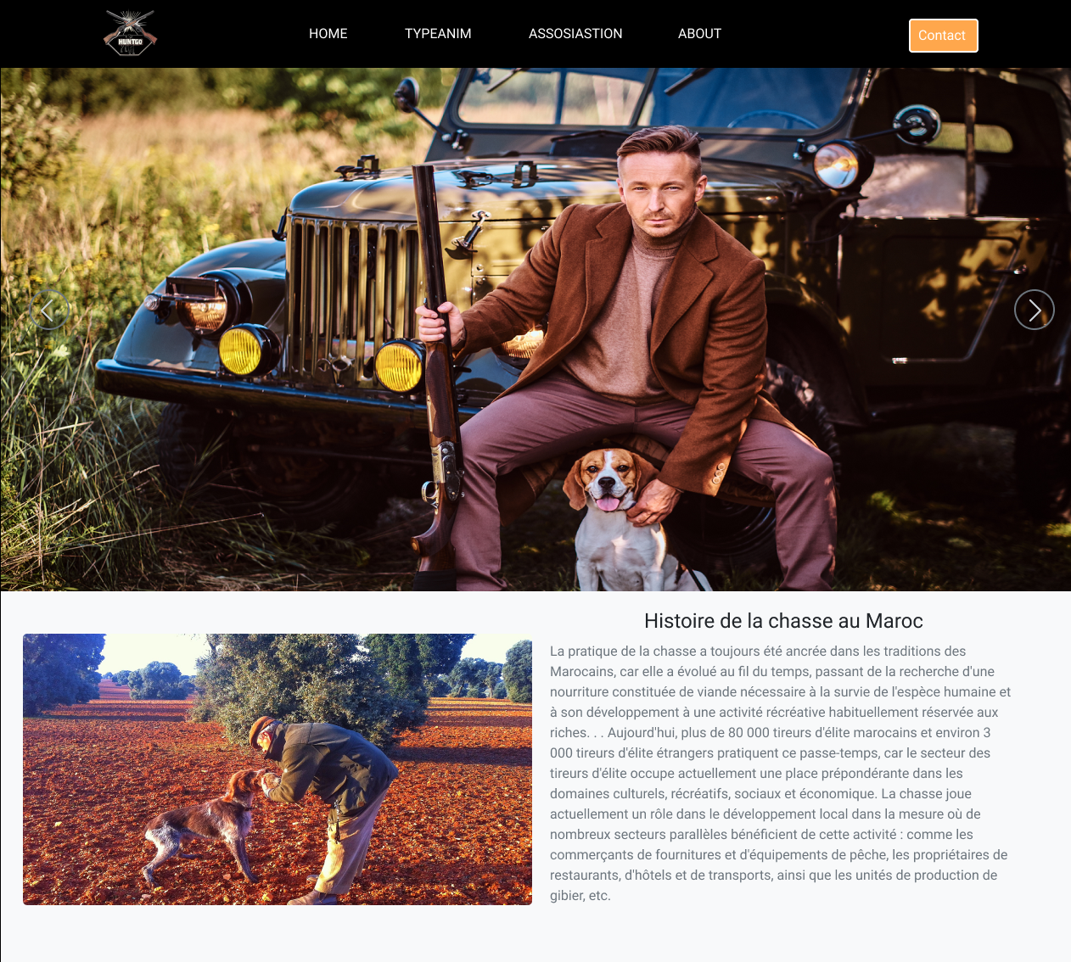
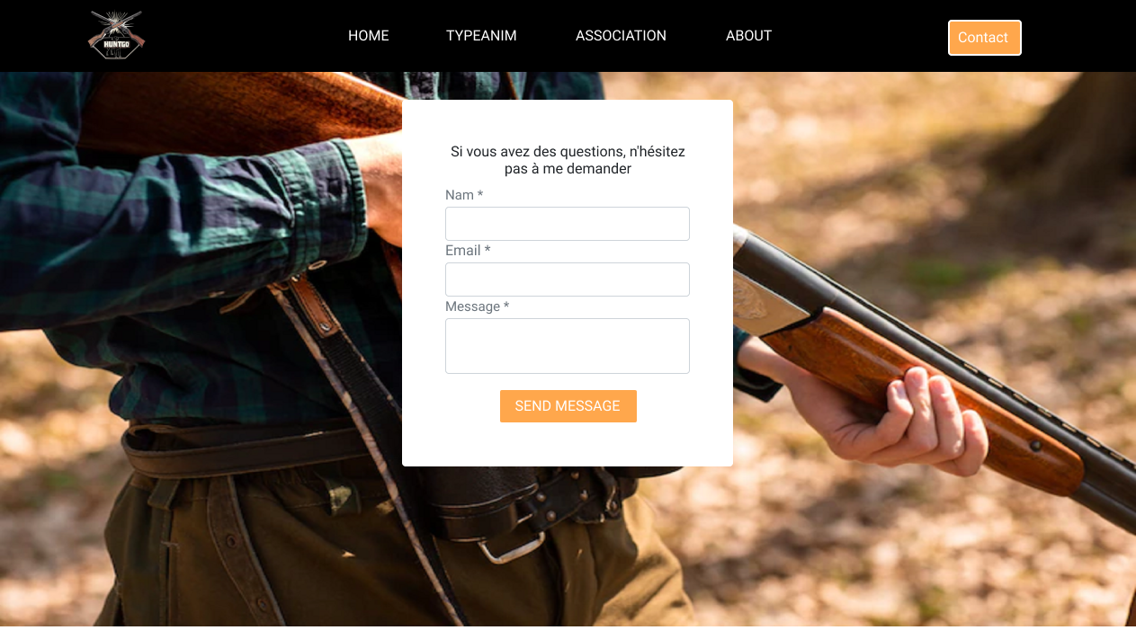

Slide 12

Modélisation
Zayd ELKAISSI

Slide 13
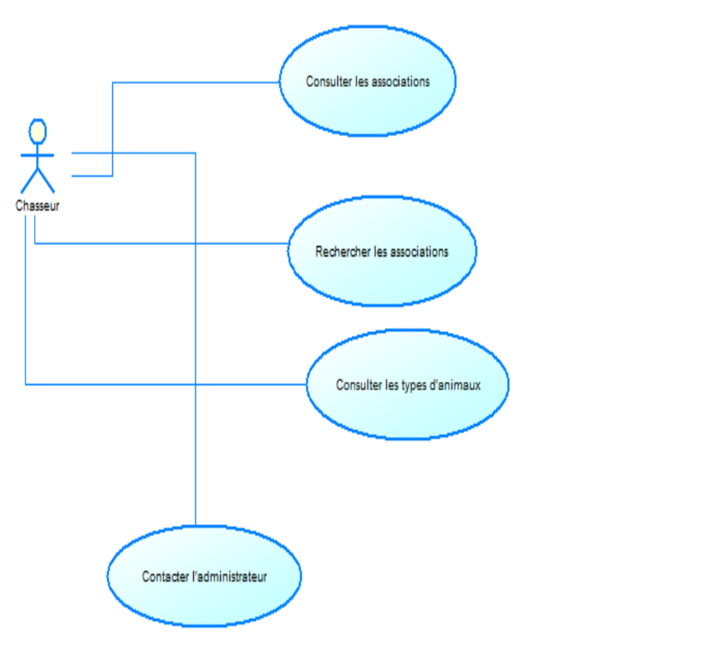
Diagramme de cas d'utilisation

Slide 14
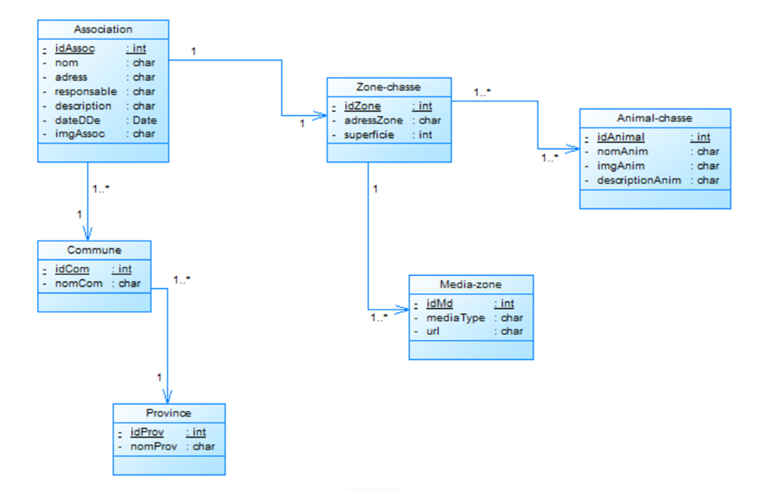
Diagramme de classe

Slide 15

Charte Graphique
Plan
Logo
Typographie
Police
Couleurs
Zayd ELKAISSI

Slide 16
Logo
Zayd ELKAISSI

Slide 17
Typographie
La police
sans-serif
Couleurs
#ff5c00
#000
#ffa74c
Zayd ELKAISSI

Slide 18
Thanks
For Coming Here
Zayd ELKAISSI

Slide 19
Process du design thinking
EMPATHIE
TEST
DEFINIR
PROTOTYPE
IDEATION

Slide 20
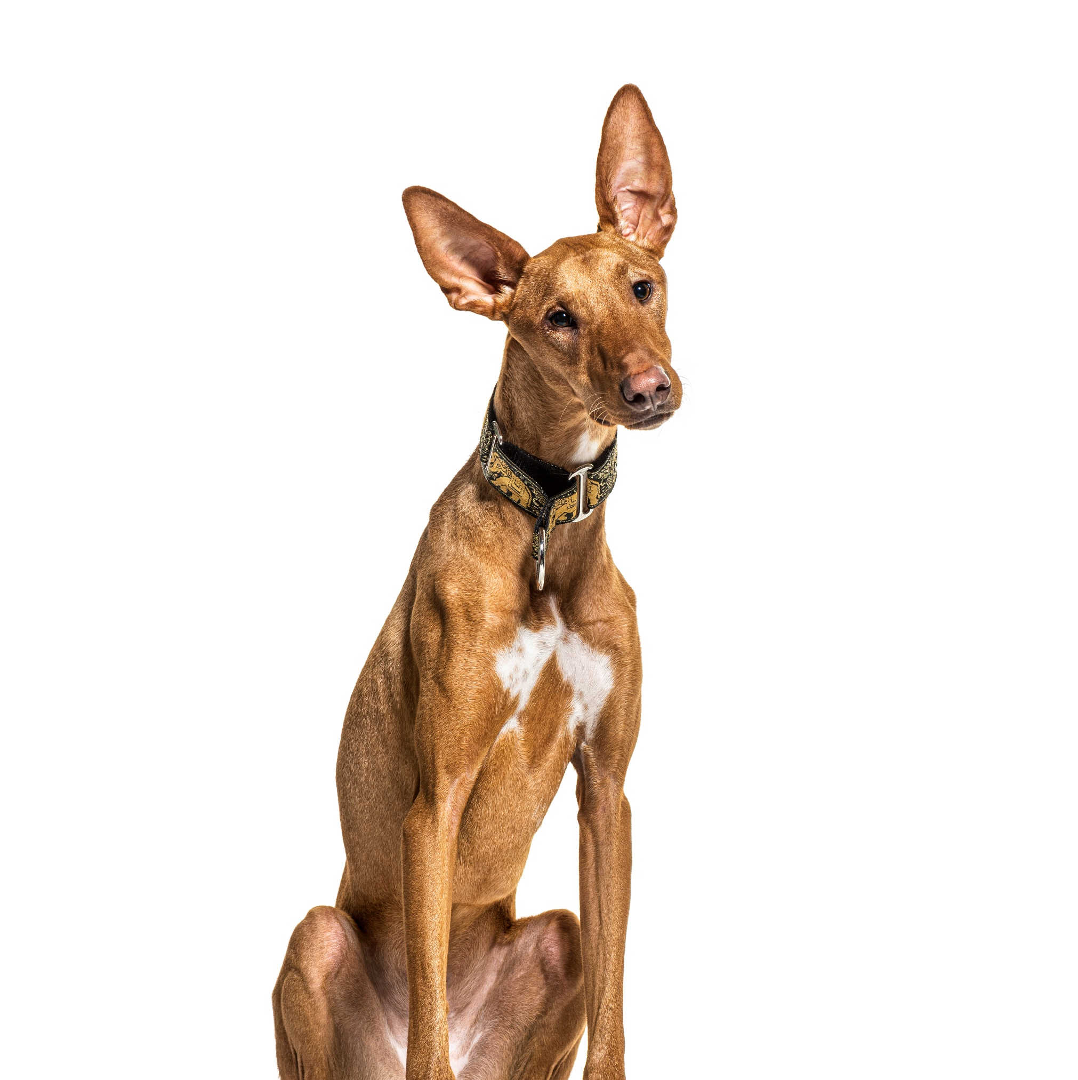
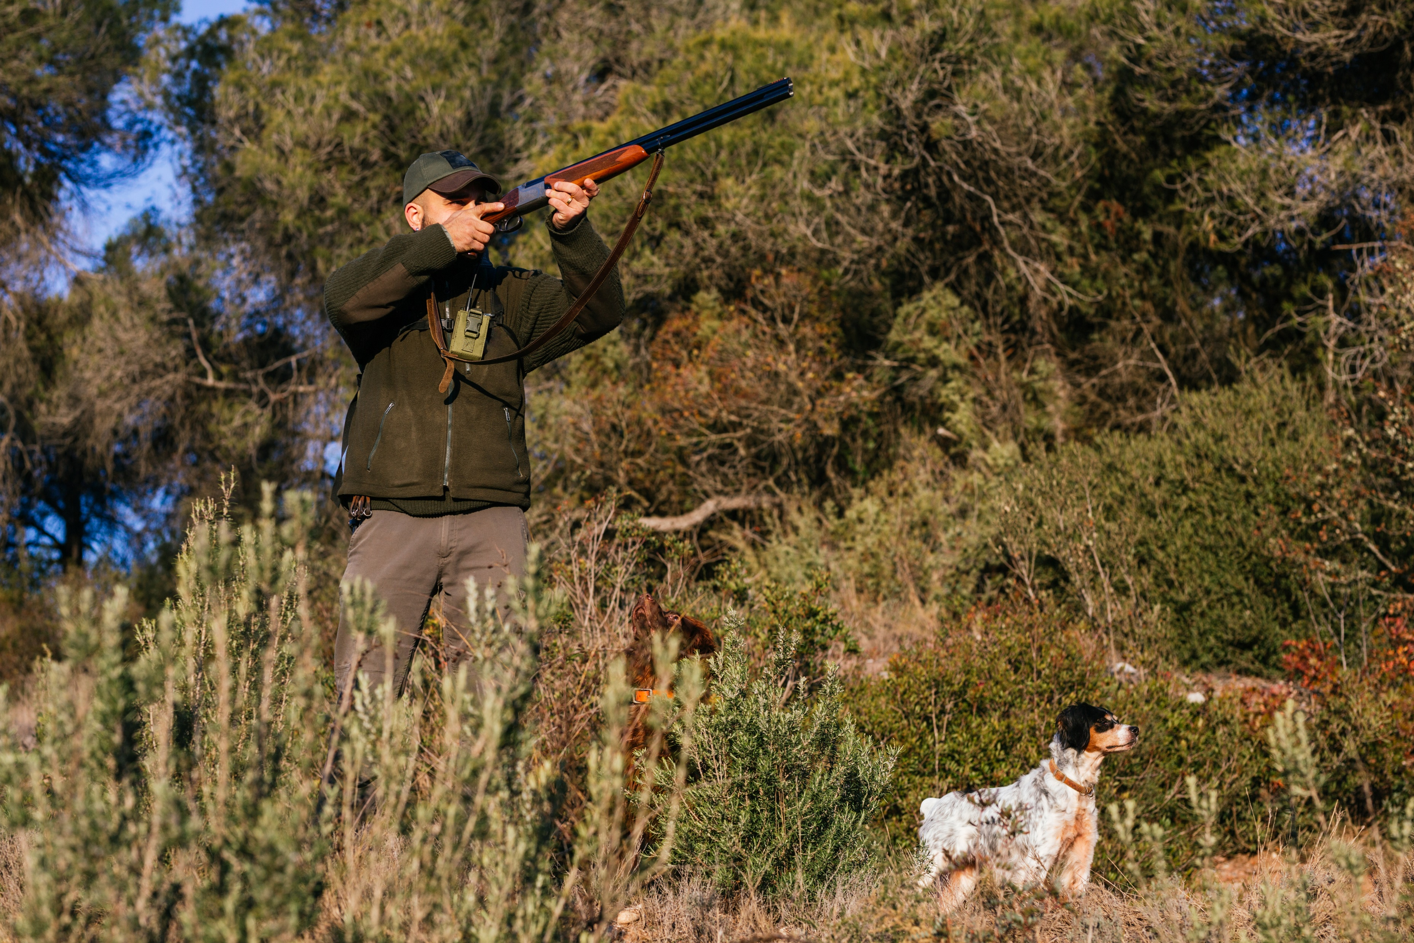
Modélisation
A wonderful serenity has taken

Slide 21
About
Wild Animal
. Les gens ne savent plus où être chassés et où ne pas être chassés
. Les gens ne savent pas comment traiter les animaux pour les chasser
Il n'y a pas de définition des associations dans lesquelles la chasse est possible
taken possession of m wonderful serenity has taken possession of my serenity has taken possession of my entire soul serenity has taken like these sweet mornings of serenity has taken
Zayd Elkaissi
Go To The Option Here

